Slide 1
珍爱生命
远离
品
—校园禁毒宣讲
广东联众戒毒社会工作服务中心

Slide 2
目录
CONTENTS
什么是吸毒
毒品的预防
毒品的危害
毒品介绍

Slide 3
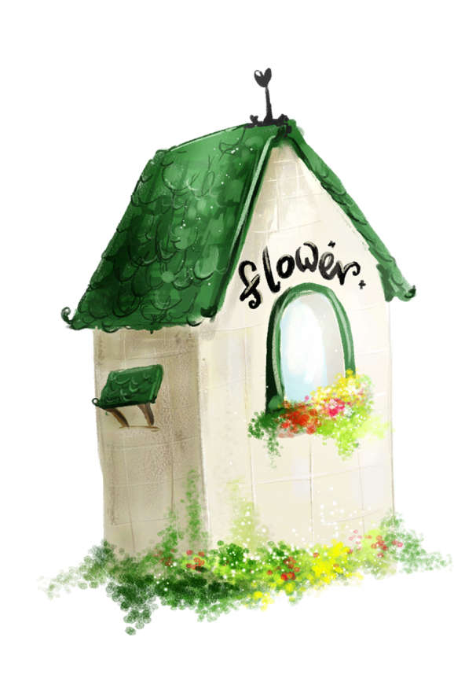
毒品介绍

Slide 4
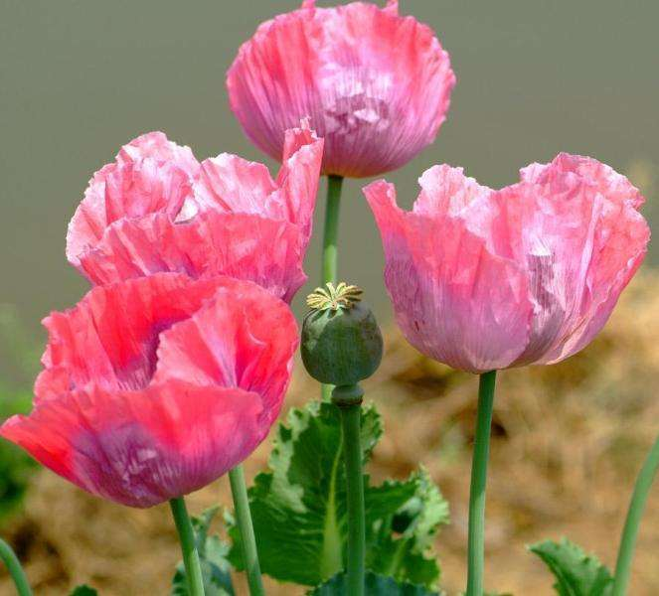
猜一猜：这些漂亮的花是什么花？

Slide 5
yīng sù
yú
罂粟花也叫英雄花、虞美人，是制鸦片的原材料，也是世界上最美丽的花之一。

Slide 6
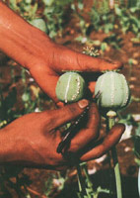
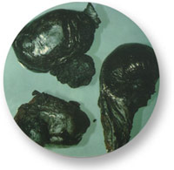
+
=
罂粟花
割浆
鸦片

Slide 7
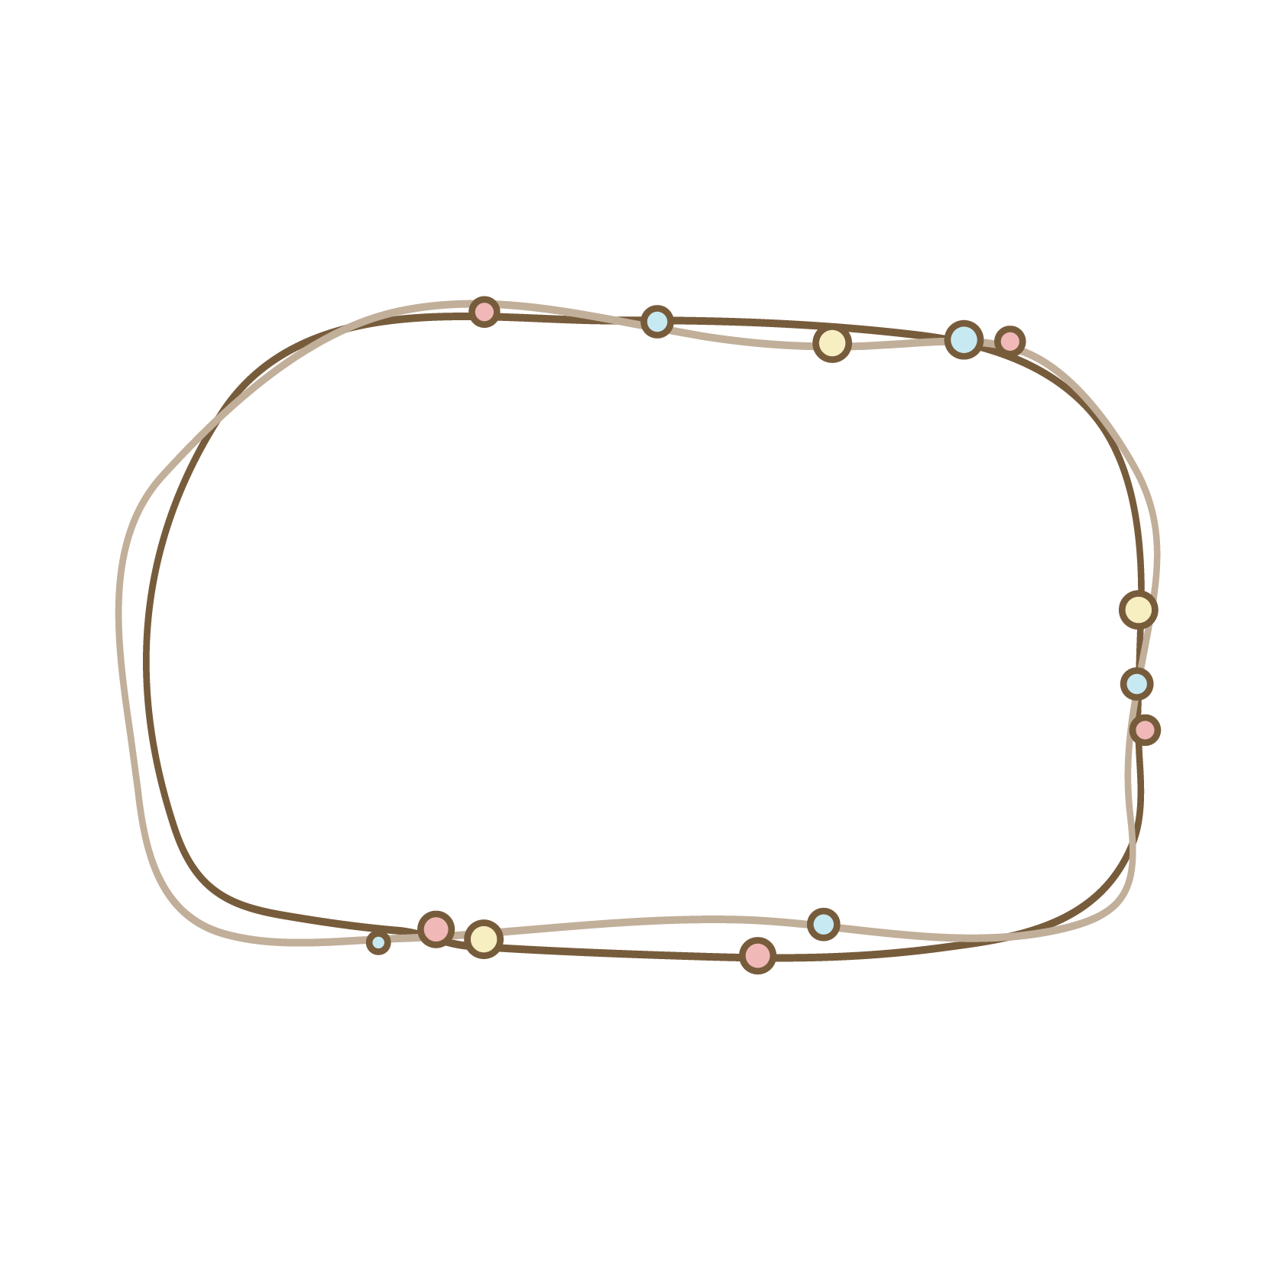
小朋友们，你们知道什么是毒品吗？

Slide 8
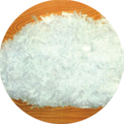
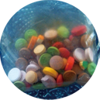
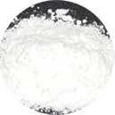
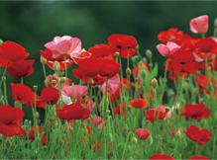
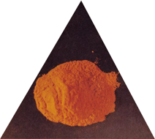
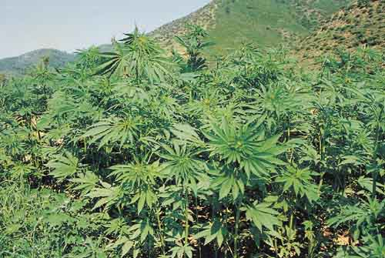
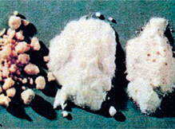
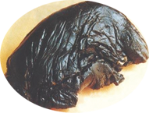
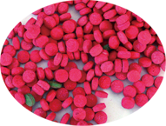
毒品种类
大麻

Slide 9
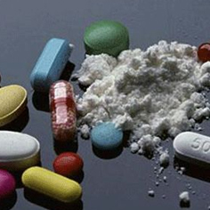
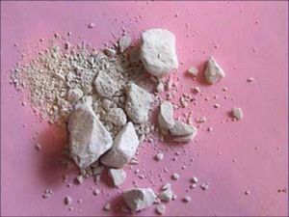
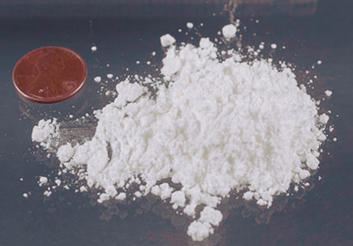
毒品种类-传统毒品
鸦片
吗啡
大麻叶
海洛因
可卡因

Slide 10
毒品种类
鸦片俗称大烟，呈褐色或黑色，长期吸食可引起体质严重衰弱及精神颓废，寿命缩短。
鸦片

Slide 11
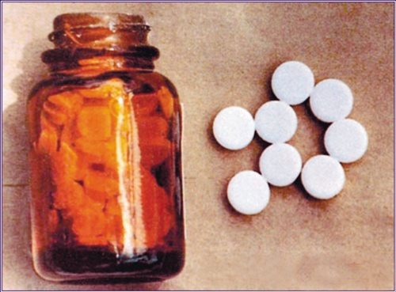
毒品种类
吗啡是从鸦片中分离出来的一种生物碱，为无色或白色结晶粉末状，具有镇痛、催眠、止咳、止泻等作用。
jiǎn
吗啡

Slide 12
毒品种类
大麻的主要滥用方式是抽吸、饮用、吞服，加工后注射。以卷烟吸食为主。
大麻叶

Slide 13
毒品种类
海洛因成瘾极强，俗称白粉，其毒性比吗啡强5倍以上，有的仅使用一次后就产生精神依赖，曾被称为世界“毒品之王”，是一种危害极大的毒品。
海洛因

Slide 14
毒品种类
可卡因是从古柯树叶中提炼制成的一种粉状白色晶体，大量服用会引发惊厥、停止排汗，甚至死亡。
jué
可卡因

Slide 15
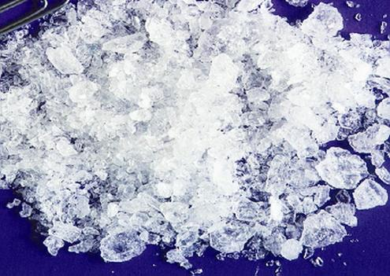
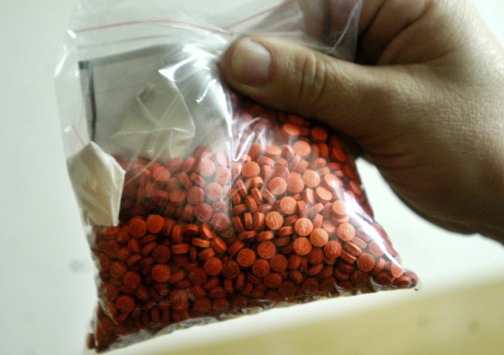
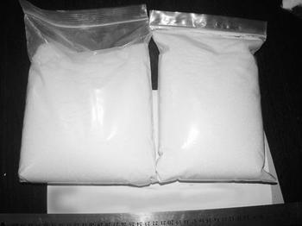
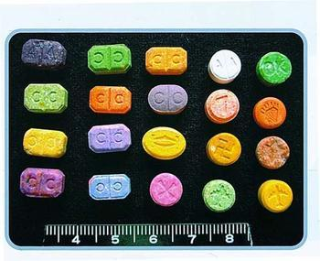
毒品种类-新型毒品
冰毒（煲猪肉）
麻古
摇头丸
K粉（氯胺酮）

Slide 16
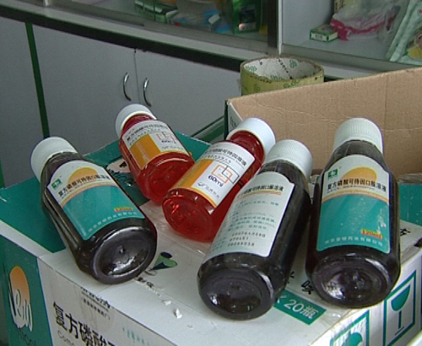
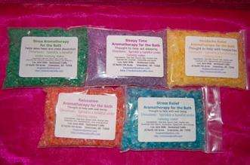
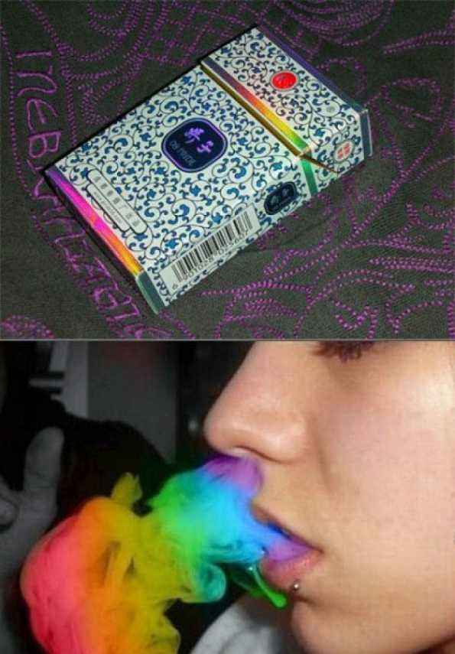
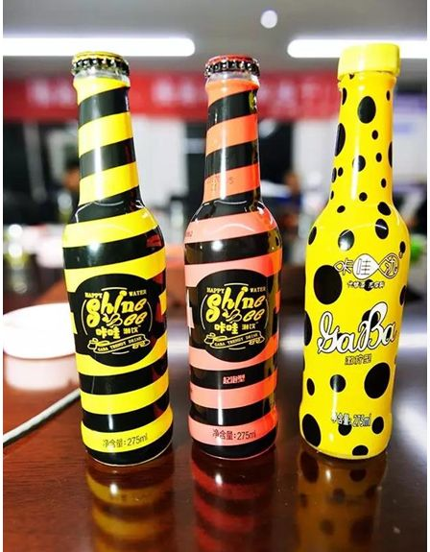
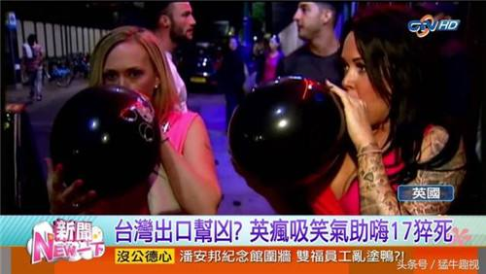
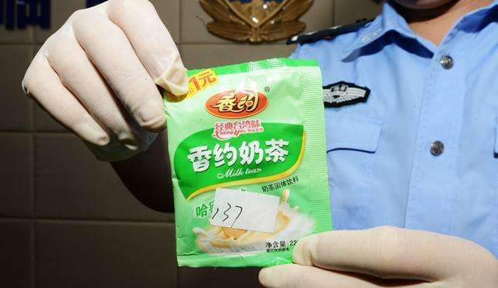
毒品种类-新型毒品
止咳水
浴 盐
奶茶
彩虹烟
咔哇潮饮
笑气

Slide 17
毒品种类
冰毒（煲猪肉）
麻古
冰毒和麻古的成分都是甲基苯丙胺，对人体中枢神经系统具有极强的刺激作用，吸食后会产生强烈的生理兴奋，严重损害心脏、大脑组织甚至导致死亡，还会造成精神障碍，出现幻觉、妄想。

Slide 18
毒品种类
K粉是静脉全麻药，一般人只要足量接触二、三次即可上瘾，是一种很危险的精神药品。鼻吸或溶于饮料后饮用，也可卷入香烟中。部分吸食者为了提高兴奋度，还可能将其与其他毒品混用。
K粉（氯胺酮）

Slide 19
毒品种类
摇头丸外形五颜六色，形状各异，服用后随音乐头不停地摇摆。
摇头丸

Slide 20
毒品种类
止咳水含可待因、麻黄碱成分，长期喝会上瘾，滥用止咳药水会造成药物依赖，并带来一系列戒断症状，大量服食会导致药物中毒。
止咳水

Slide 21
毒品种类
浴 盐又称“丧尸药”，吸食后会让人完全丧失理智，将自己想象成“超人”，而将其他人看成“怪兽”，导致吸食者对其他人进行不可想象的攻击和撕咬。
浴 盐

Slide 22
毒品种类
奶茶为粉末状，多用奶茶、咖啡、茶叶包等包装掩饰；遇水即溶，即冲即饮，容易使人极度亢奋，容易上瘾。
奶茶

Slide 23
毒品种类
彩虹烟
咔哇潮饮
笑气

Slide 24
什么是吸毒

Slide 25
烟吸
鼻息
吸毒行为
注射
烫吸
口服

Slide 26
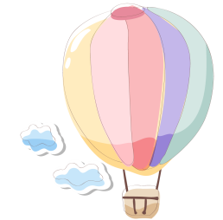
吸毒的表现

Slide 27
吸毒的危害

Slide 28
对个人
摧毁健康
心理变态
神经失常
备受歧视
走上绝路

Slide 29
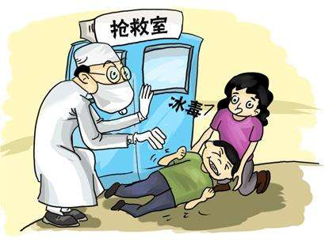
损害人体健康
吸毒者采用静脉注射的方式吸毒，使用不洁注射器或共用注射器，都会因为血液传播而染上艾滋病。
皮肤溃烂
骨瘦如柴
艾滋病

Slide 30
对个人
摧毁健康
心理变态
神经失常
备受歧视
走上绝路

Slide 31
对家庭
妻离
子散
危及
后代
倾家
荡产
家破
人亡

Slide 32
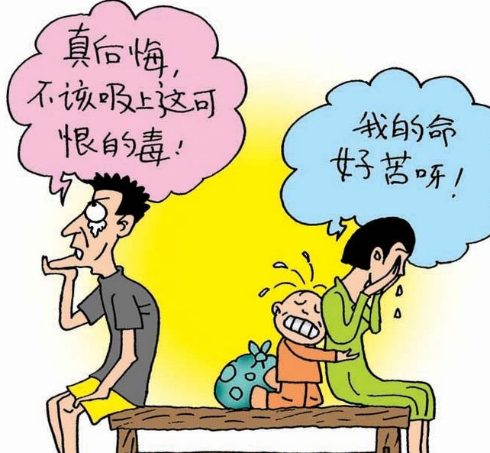
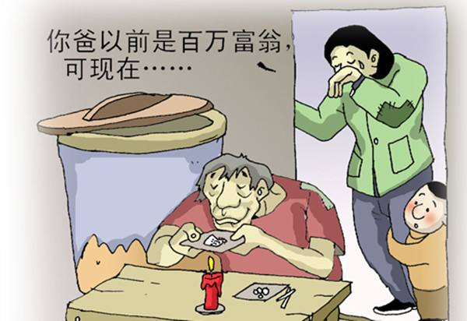
损害家庭

Slide 33
对家庭
妻离
子散
危及
后代
倾家
荡产
家破
人亡

Slide 34
对社会
偷盗抢劫
传播疾病
杀人放火
累及他人

Slide 35
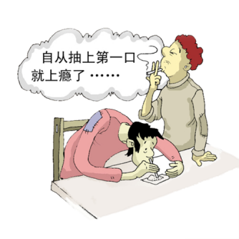
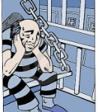
吸毒的后果
吸毒
欠债
偷盗
抢劫

Slide 36
毒品预防

Slide 37
毒品无处不在
整天发禁毒知识，感觉毒品离我
们普通人的生活很远诶，宣传毒品
教育真的很必要吗？
毒品离我们生活很远？未必吧。
很多时候踏入毒品深渊就来源于生活
中的不警惕。不信？你看。

Slide 38
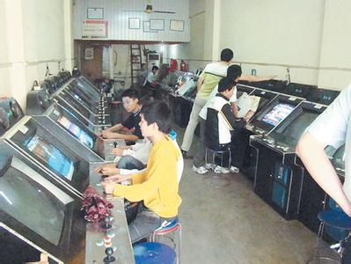
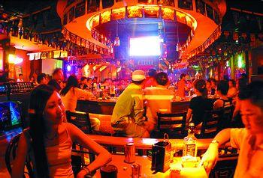
毒品预防
1、不要进入治安复杂的场所

Slide 39
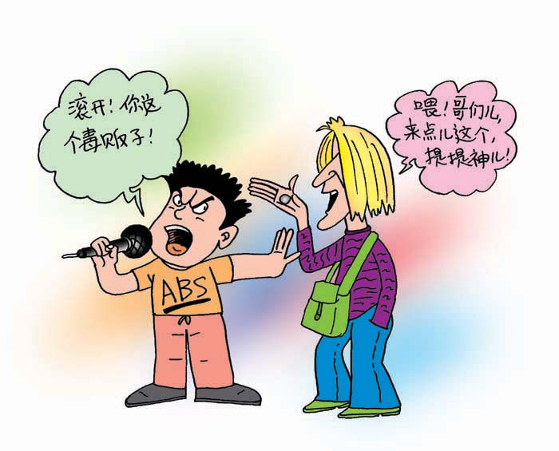
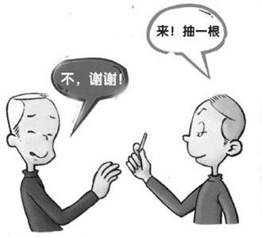
毒品预防
2、不要吸食陌生人提供的香烟和饮料
如果有陌生人递给你香烟、饮料，你要学会说“不”，或者说自己不抽烟、不喝饮料，又或者借口离开当时的环境，不给他们有可乘之机。

Slide 40
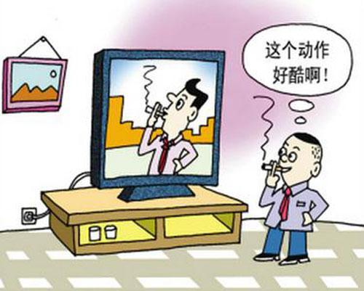
毒品预防
3、不要效仿“明星” “大款”吸毒行为
不要盲目追随偶像、明星、有钱人等，要懂得明辨是非。

Slide 41
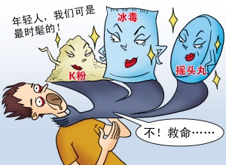
毒品预防
4、不要盲目追求“时尚”
一些青少年认为吸毒是一种时尚，因此吸食毒品。持这种观点而吸毒的人，缺乏正确的人生价值观，分辨不清美与丑，不懂什么是真正的时尚。
吸毒害己害家害社会，属于丑恶行为，不但不值得学，而且应该遭到唾弃。我们应该有将健康、美的事物做为时尚来追求。

Slide 42
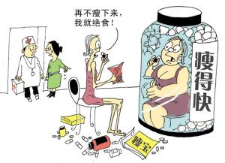
毒品预防
5、不要滥用药品（减肥药、兴奋剂、镇静药等）

Slide 43
毒品猜猜猜
K粉 （氯胺酮）

Slide 44
毒品猜猜猜
摇头丸

Slide 45
毒品猜猜猜
冰毒

Slide 46
毒品猜猜猜
海洛因 （白粉）

Slide 47
禁毒拍手歌
你拍一，我拍一，毒品危害数第一。
你拍二，我拍二，社会家庭遭破坏。
你拍三，我拍三，莫因好奇把毒沾。
你拍四，我拍四，从小拒毒立大志。
你拍五，我拍五，吸毒伤害难弥补。
你拍六，我拍六，白色幽灵到处遛。
你拍七，我拍七，大家不要受它欺。
你拍八，我拍八，坚决抵制就是它。
你拍九，我拍九，牢牢记住要长久。
你拍十，我拍十，万万不可把它食。

Slide 48
感 谢 聆 听！
广东联众戒毒社会工作服务中心

